Slide 1
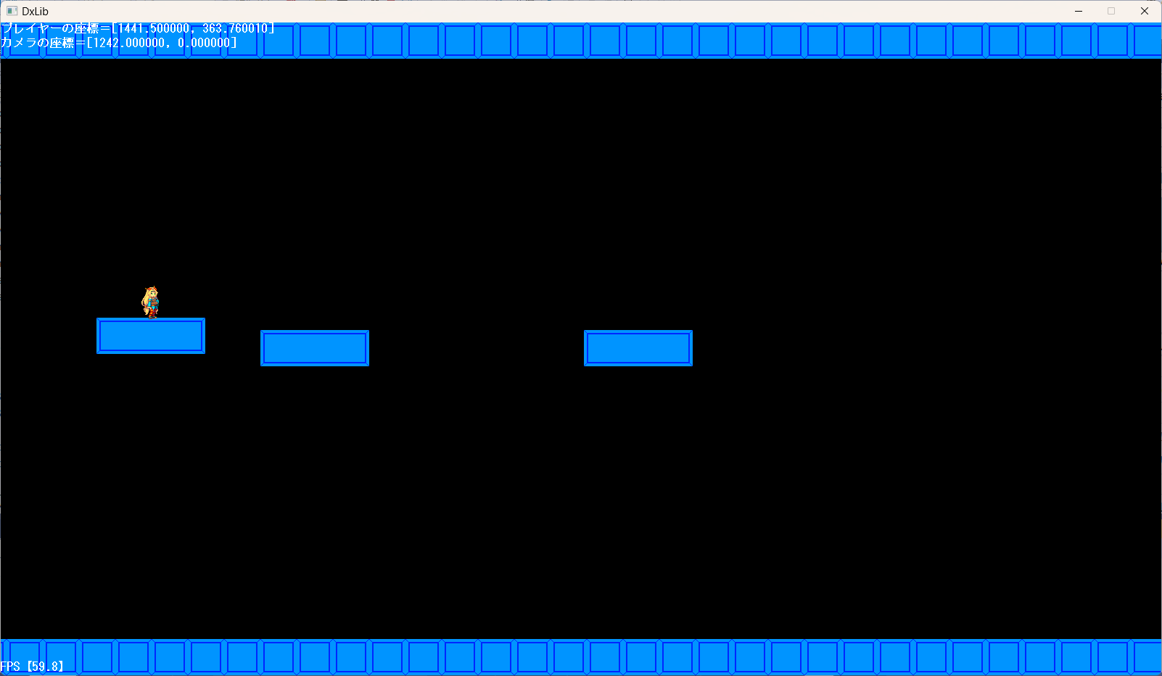
当たり判定解説
これまでのサンプルゲームに使用されている、
ステージとの当たり判定を解説します。

Slide 2
マップチップ拡張

Slide 3
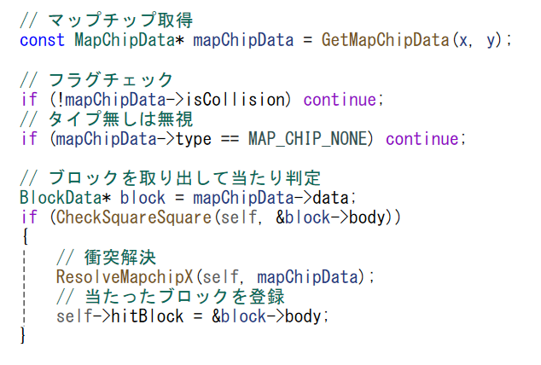
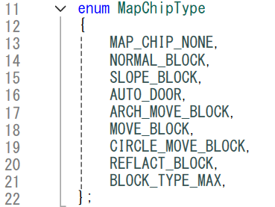
当たり判定解説 マップチップ拡張
坂、動く床などステージに関するものは全てマップチップで配置します。
これにより、当たり判定を１つの処理にまとめることができます。
※Excel側も対応してます

Slide 4
Body構造体

Slide 5
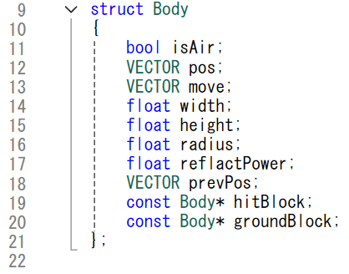
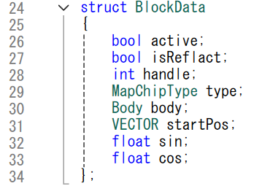
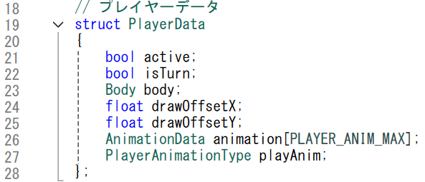
当たり判定解説 Body構造体
当たり判定と衝突解決に必要な変数はBody構造体にまとめてます。
これでどのようなオブジェクトもBodyを用意すれば当たり判定ができます。

Slide 6
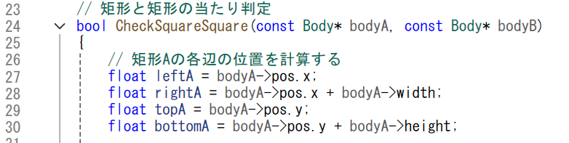
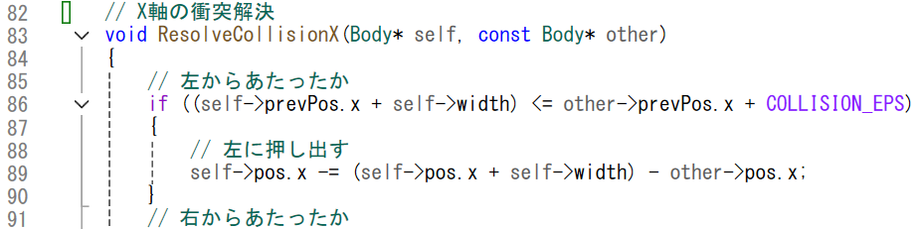
当たり判定解説 Body構造体
Body同士で当たり判定＆衝突解決をしてます。
つまりBodyを持っていればどんなものでも当たり判定できます。

Slide 7
負荷軽減

Slide 8
当たり判定解説 負荷軽減
ステージを広げるとブロックの数も増えていきます。
広げていくとそのうちに、大量のブロックと当たり判定をすることになります。
いくらスペックの高いPCとはいえ、数千、数万のブロックと当たり判定をすると、
処理落ちが発生してゲームに影響が出てしまいます。
※処理落ちとは、プログラムの処理が多すぎてゲームの速度が落ちることです。
昔のゲームではよく発生してました。

Slide 9
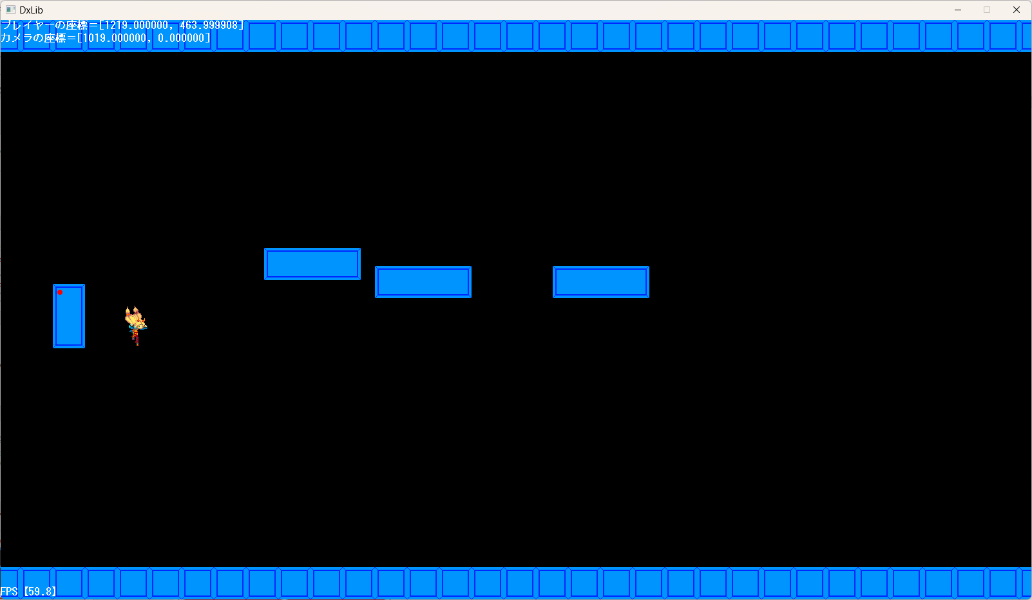
当たり判定解説 負荷軽減
サンプルでは、Bodyの周囲にあるマップチップとしか当たり判定をしません。
これによりどれだけステージを広げても、
当たり判定処理の最大量が保証されます。
実際はこの範囲しか判定してない。
つまりこれ以上多くの判定は行われない。

Slide 10
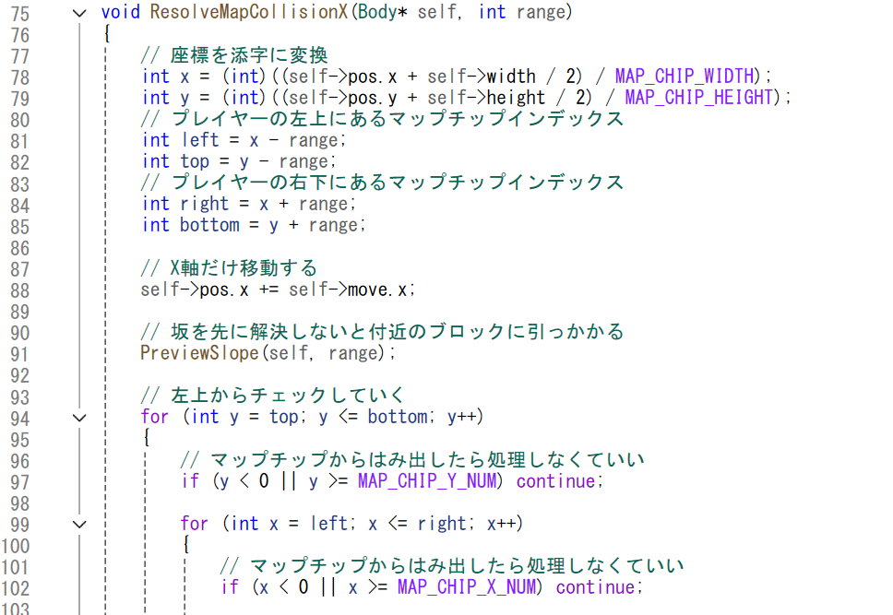
当たり判定解説 負荷軽減
実際の処理はこちらです。
↓ここから当たり判定＆衝突解決

Slide 11
当たり判定解説 負荷軽減
このように、ゲームを作る時には常に、
拡張するとどうなるかを考える必要があります。
始めのうちは難しいので、徐々に考えられるようになりましょう。

Slide 12
その他テクニック

Slide 13
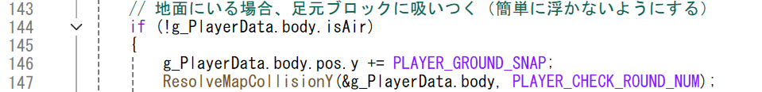
当たり判定解説 スナップ処理
床の上にいるときは、簡単に床から離れないようにスナップ処理（吸いつき）
を用意することが多いです。
これにより、ちょっとした段差や坂では空中に浮かないようにしています。

Slide 14
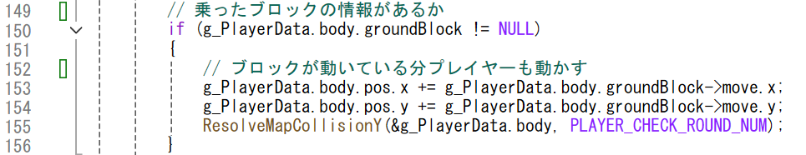
当たり判定解説 動く床追従
動く床に乗った場合は、押し出すだけでなく、一緒に動かなくてはいけません。
なので、乗ったときだけ床の移動量を加算する必要があります。

Slide 15

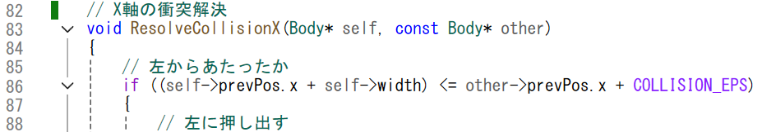
当たり判定解説 小数誤差対策
コンピューターは正確な小数を表現できません。
たまに、ごく小さな小数の誤差で当たり判定が誤る時があります。
サンプルでは小数以下第３位以降は無視するようにして、
小さすぎる誤差を無視するようにしています。
※サンプルでも小数点以下12位くらいで誤差が発生し、
床をすり抜けたりすることがありました。

Slide 16
当たり判定解説 まとめ
当たり判定と衝突解決は確たる正解はありません。
ここで紹介したものを対応しても解決しないものもあります。
大事なことは２点で、
・どのようなプログラムを組んだかをきちんと把握すること
・不具合が起きたら、根本的な原因を調べること
これらを意識して解決していくことが重要になります。

